Slide 1

Конкурс «Финансовая грамотность в моей семье – мы знаем, зачем это нужно»
Направление практики
Калининградская область
Автор практики: Организация, ФИО, контактные данные (тел. электронный адрес)

Slide 2

Региональный конкурс «Финансовая грамотность в моей семье – мы знаем, зачем это нужно» 2014 – по н.в.
Цель конкурса: повышение уровня финансовой
грамотности детей через семейное творчество
Ежегодный Календарь конкурса
Сентябрь – утверждение Положения о конкурсе. Старт. Информационная кампания.
Октябрь – подготовка экспертной базы, определение состава Жюри.
Ноябрь (до 24 ноября) – сбор конкурсных материалов, сортировка по номинациям и возрастным категориям.
Ноябрь (24-30 ноября) – работа Жюри и экспертов. Подготовка к церемонии награждения.
Декабрь (до 10 декабря) – торжественная церемония награждения.

Slide 3
Как это работает
Муниципалитеты
100%
Разработка нормативно-правовой базы
Консультации библиотекарей и участников
Подготовка м/т базы церемонии награждения, информирование
Церемония награждения
Организация работы жюри конкурса
2014-2024
Подготовка
и ведение
информ.
компании
Менеджер ЦБС
Эксперт РЦФГ
Более 10000
участников
Семьи, библиотеки, школы,
детские сады
ДЮЦы, творческие коллективы,
дома культуры

Slide 4

Детализация
Тема Конкурса 2021 г.
«Семейная финансовая
безопасность»
Информационная агитка
обязательно
содержит перечень
номинаций и примерную
тематику работ.
Положение о конкурсе
конкретизирует содержание
номинаций и требования к
оформлению работ.
Положение публикуется в соцсетях, на сайте РЦФГ,
рассылается в ОУ и муниципалитеты.

Slide 5
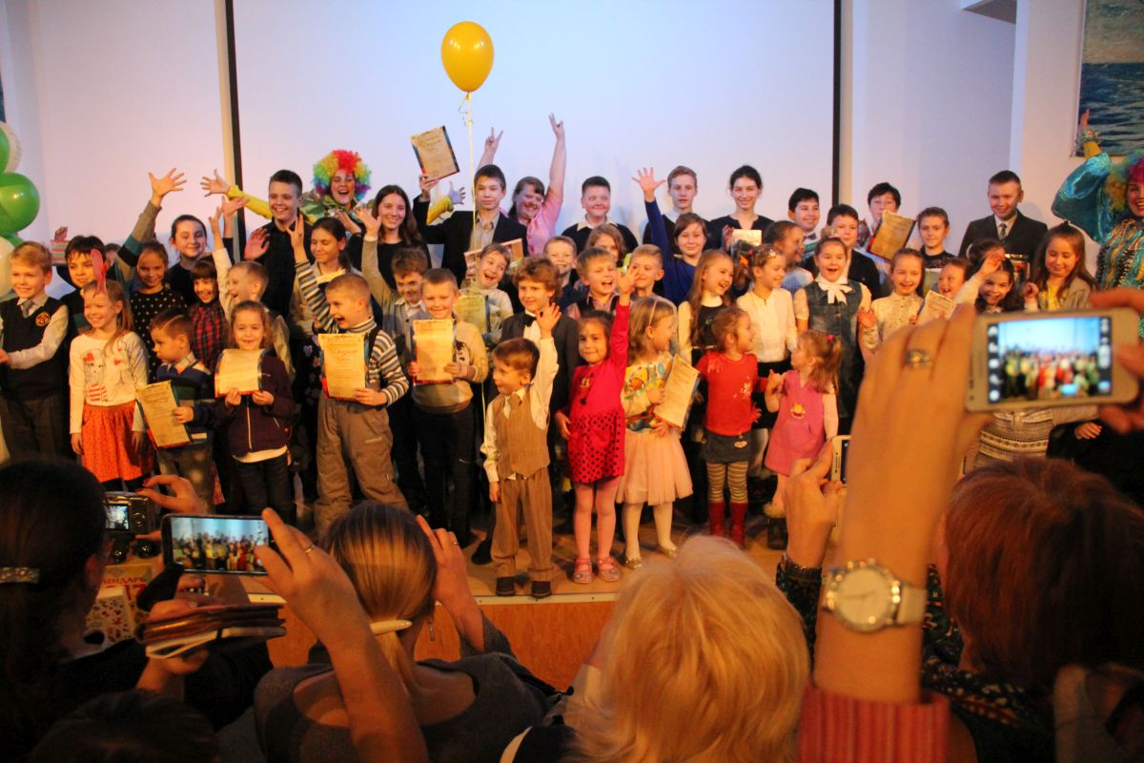
Важно
В конкурсе нет проигравших –
награды получают все участники
Семьям вручаются Дипломы
и грамоты
Руководители кружков и студий
получают Грамоты
Главные призы – книги и
настольные игры по
финансовой грамотности
Участников и победителей
награждают Министр финансов/
зам. министра финансов,
известные писатели, эксперты
Церемония награждения –
Праздник с обязательными
аниматорами
Каждая церемония завершается спектаклем/
концертом

Slide 6
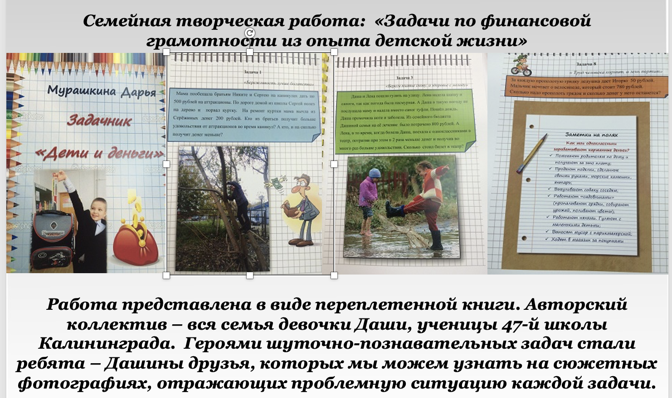
Пример творческой работы первого конкурса 2014 г.

